Slide 1
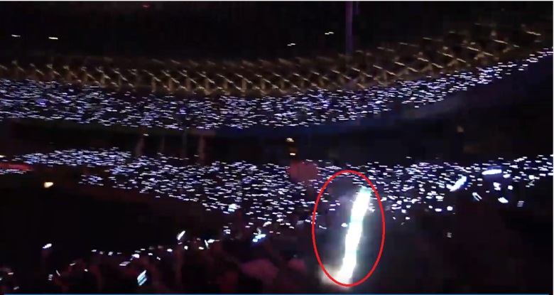
靈光剎現---分析眩光的好壞
報告人:賴信宗
指導老師:黃淑卿、葉憬忠

Slide 2
研究動機
光球分散
眩光的研究
LED揮舞
殘影

Slide 3
研究大綱
分析眩光
動機
目的
正文
前言
結論
文獻探討
實驗操作

Slide 4
研究目的
一、了解眩光
二、測量形成眩光的長寬、面積
三、研究眩光對人體的影響

Slide 5
研究流程
文獻探討
實驗分析
結論

Slide 6
文獻探討

Slide 7
何謂眩光?
眩光:
由戶外強光在鏡片和其它表面上產生反射所引起的。因為光源與環境的配合不良時，會導致眼睛無法看清楚視覺範圍內景物

Slide 8
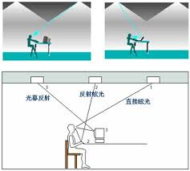
眩光分類:
●直接眩光
●反射眩光
●對比眩光
反射 眩光
直接眩光

Slide 9
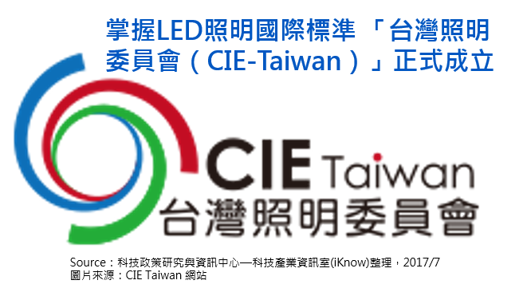
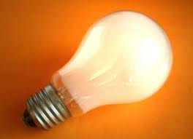
CIE:是一個有關光學、照明、顏色和色度空間科學領域的國際權威組織，成立於 1913 年

Slide 10
CIE 對於眩光限制的質量等級
質量等級 | 作業或活動的類型
A（很高質量） | 非常精確的視覺作業
B（高質量） | 視覺要求高的作業，中等視覺要求的作業，但需要注意力高度集中。
C（中等質量） | 視覺要求中等的作業，注意力集中程度中等，工作者有時要走動。
D（質量差） | 視覺要求和注意力集中程度的要求比較低，而且工作者常在規定區域內走動。
E（質量很差） | 工作者要求限於室內某一工位，而是走來走去，作業的視覺要求低，或不為同一群人持續使用的室內區域。

Slide 11
光害
●或稱光污染，是過度使用照明系統產生的問題。會使得觀察宇宙受到影響，亦破壞了生態平衡
●是工業發展的副產品，來自家居照明、廣告、商業產品、辦公大樓、工廠、街燈及露天大型運動場。
●影響國家主要是已開發國家
●小量的光害亦會製造嚴重的問題

Slide 12
眩光對人的傷害
●刺眼眩光在 30 秒至 60 秒內，即會對眼睛視力的健康產生明顯傷害。
●反射眩光即俗稱的反光，會使影像模糊化，易造成眼睛疲勞，閱讀吃力，進一步造成眼睛酸痛及頭痛。
●平均每五位上班族就有四位受到眼部不適的困擾，且伴隨著頭痛，疲倦與流淚的症狀
●43%學童在閱讀時感到最不適的，正是眩光反光的問題。

Slide 13
防止眩光現象的有效技巧?

Slide 14
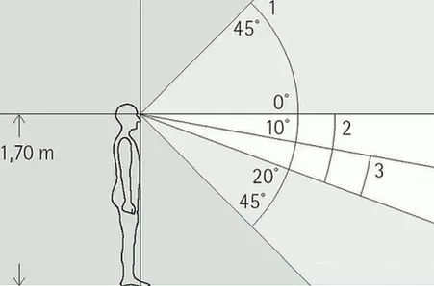
從根源上防止眩光現象的產生——視野角度和亮度調整。
當人體在站立或坐下時，雙眼可見的正常範圍就是人的視野。如果將亮度效果控制在視野範圍之外，也就可以杜絕眩光現象了

Slide 15
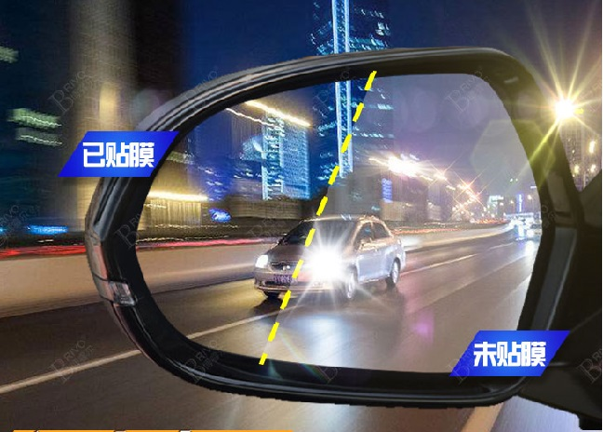
抗眩膜
簡稱 AG，可降低被加工表面的反射光，減少光線對目視的干擾。鏡面看起來呈現霧狀，但不影響觀看。某種技術最常在手機及後照鏡上看到。

Slide 16
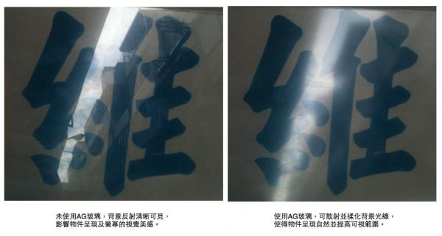
蝕刻 AG 玻璃
是通過化學的方式，在玻璃表面形成0.05mm左右的深度的蝕刻層，讓玻璃表面形成凹凸不均勻的表面狀起到減少反射，防止眩光的功能。

Slide 17
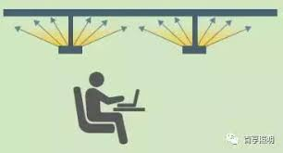
間接照明應用

Slide 18
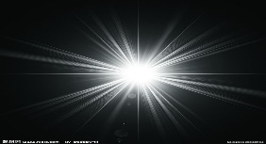
評價眩光的辦法:統一眩光指數(UGR)
●統一眩光指數和主觀感覺的關係：
UGR < 9 | 感覺黑
UGR > 10 | 感覺適中
UGR > 16 | 感覺疲倦
UGR > 22 | 開始感覺不舒服
UGR > 28 | 感覺非常不舒服
UGR＜9
UGR＞28

Slide 19
實驗:形成眩光的長寬、面積實驗
實驗方法：將製作的擺動機放置於暗箱中，將機上的 LED 點亮後從操作部開始操作，判讀軟體為 iemg-j&sutcut；計算震動次數的方法是將震動時間*30/2

Slide 20
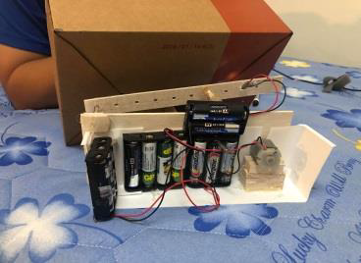
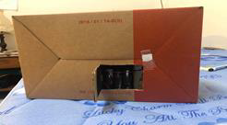
實驗用擺動機 操作部分

Slide 21
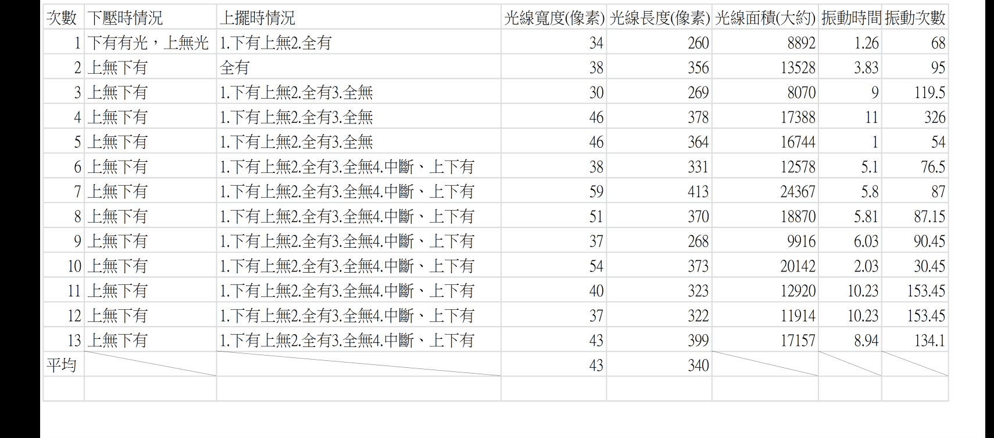
實驗結果:13 次實驗數據的統計

Slide 22
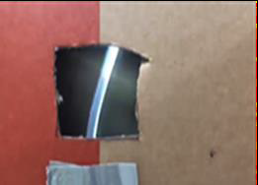
實驗發現
●燈在下擺時會成半條狀，上揚時則為整條狀，和魔杖的燈不同
實驗狀態

Slide 23
結論
一、一般來說，眩光是不好的，容易造成視線混淆，尤其是在開車時眩光容易造成車禍，對我們學生而言有時候不小心看到平滑表面產生眩光，會造成視線混淆，嚴重則可能產生頭痛、頭暈等現象。

Slide 24
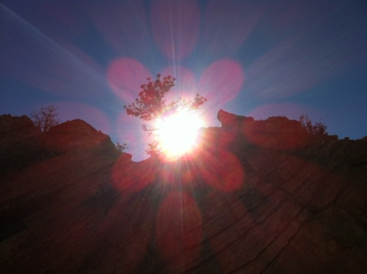
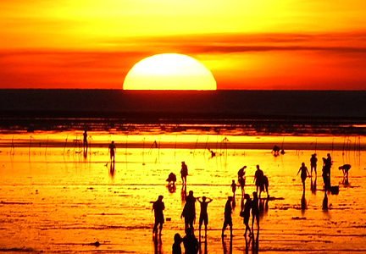
二、不過眩光如果被運用在照相上，常常出現許多意想不到的效果，例如：可以運用眩光，讓拍出的風景照產生像星星一樣的星芒，還可以讓人像拍出類似剪影的效果。
剪影
星芒

Slide 25
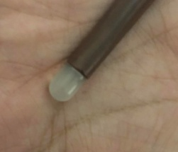
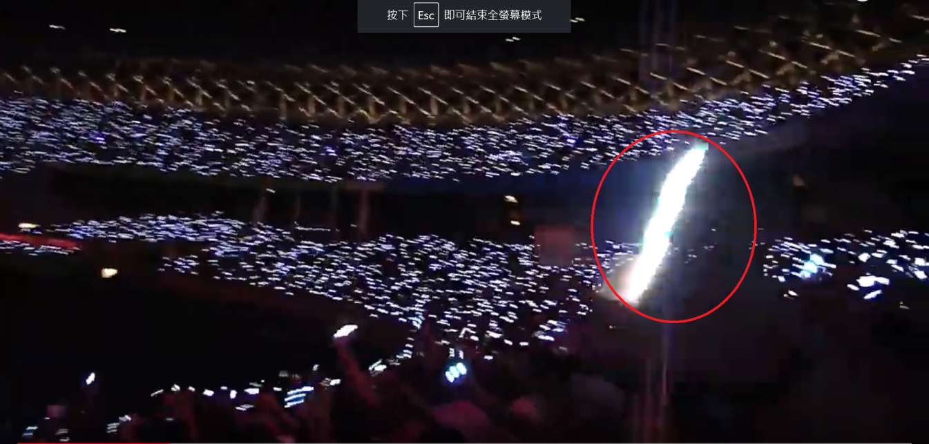
三、燈在下擺時會成半條狀，上揚時則為整條狀(如圖一)，和魔杖的燈(如圖二)不同。是因為魔杖燈的表面有做過霧面處理，所以分散了眩光，使它不會連成一條，而是一顆一顆的光球
經過霧面處理的魔杖LED燈
圖一
圖二

Slide 26
引注資料:
https://kknews.cc/science/9xlljql.html生活中3種常見有害光，要注意對眼睛傷害很大！一起來看看
https://kknews.cc/health/53goopk.html眼健康——科學解釋眩光的危害
http://www.microstone.com.tw/%E7%87%88%E5%85%89%E8%88%87%E7%9C%BC%E7%9D%9B%E4%BF%9D%E5%81%A5%E7%9C%A9%E5%85%89.html眩光
https://kknews.cc/news/p55l4y8.html你真知道什麼叫做筒燈眩光嗎？
https://buytogether3m.pixnet.net/blog/post/2682845-%5B%E5%8D%9A%E8%A6%96%E7%87%88%5D-%E4%BB%80%E9%BA%BC%E6%98%AF%E7%9C%A9%E5%85%89%EF%BC%9F什麼是眩光？
https://kknews.cc/zh-tw/science/pqgb99p.html蝕刻AG玻璃防眩光原理
http://www.ydcoating.com/zh-tw/product-358504/%E9%98%B2%E7%9C%A9%E8%86%9C%E5%B1%A4AG.html防眩膜層（AG）
http://ir.lib.ntust.edu.tw/retrieve/55973/Research+and+Analysis+of+the+Unified+Glare+Rating+(UGR)+of+Indoor+Lighting.pdf室內照明燈具統一眩光指數 (UGR) 之研究與分析
https://kknews.cc/zh-tw/home/a4pk5eg.html居室空間中，防止眩光現象的有效技巧
幾何光學 新文京開發出版股份有限公司
基礎光學 機械工業出版社
眼應用光學基礎 新文京

Slide 27
報告結束!
感謝您的聆聽

